Slide 1



UNIVERSITAS
2016(...september-detsember)
SISESUHTED toimima!

Slide 2
UNIVERSITAS
16-18 a elanike arv EESTIS

Slide 3
UNIVERSITAS
Osalemine kõrghariduses 20-24a

Slide 4

UNIVERSITAS
MAILIS REPS 2002,2005-2007,2016
Tea Varrak
Haridus- ja Teadusministeeriumi kantsler
Indrek Reimand
Kõrghariduse ja teaduse asekantsler
Mart Laidmets
Üld- ja kutsehariduse asekantsler

Slide 5
UNIVERSITAS
Eesti kõrghariduse probleemid 2005
  Kõrgharidussüsteem on üle paisutatud ega arvesta piisavalt tööturu vajadustega.
  Kõrghariduse kvaliteet on kõrgkooliti ja õppesuuniti ebaühtlane.
  Doktoriõppe väljund ei kata Eesti ühiskonna vajadusi.
  Rahvusvaheline koostöö ja akadeemiline liikuvus on ebapiisavad.
  Kõrghariduse rahastamise tase on ebapiisav ega ole suutnud kaasas käia tudengite ja õppekavade arvu kasvu ning elu kallinemisega.
  Kõrghariduskorraldus on hägustunud, õppetasemete ja -asutuste eesmärgid ning rollid pole selgelt määratletud.
  Puudub järjekindel kõrghariduspoliitika, enamik huvigruppe on kujunenud olukorraga mitmesugustel põhjustel rahulolematu.

Slide 6
UNIVERSITAS
Olulisemad üritused ja tegevused sept-dets 2016 (liikmeid 6 oli 7)
1.Sisenemine KÕRGHARIDUSE KAASAJASTAMISE PROTSESSI HTM partnerina 12h
2.Memorandum keskliiduga( EAKL) UNIVERSITASe üldkoosolekul
3.Leping advokaadibürooga(Arvo Junti Advokaadibüroo)
4.Kodulehe kaasajastamine
5.Läbirääkimised Tartu Ülikooli AÜga
7.UNIVERSITASe üldkoosolek ja liikmemaksu vähendamine~2x
8.Büroo varustamine tehniliste vahenditega(sh IT) koos AALiga
9.Büroo ruum ja leping

Slide 7
UNIVERSITAS
KÕRGHARIDUSSEADUSTIKU KAASAJASTAMISE JUHTRÜHMA 1. KOOSOLEK
02.12.2016 KELL 10-12 HTMi TOOTSI SAAL, TARTU õp LAURI SAAL
Osalejad: Indrek Reimand (Haridus- ja Teadusministeerium, koosoleku juhataja), Mait Klaassen (EMÜ), Ulla Preeden (Tartu Tervishoiu Kõrgkool), Ergo Nõmmiste (Eesti Teaduste Akadeemia), Andres Koppel (Eesti Teadusagentuur), Hanna Kanep (Rektorite Nõukogu), Aliis Liin (Tartu Ülikool), Enno Lend (Tallinna Tehnikakõrgkool), Siiri Otsmann (Sotsiaalministeerium), Heli Mattisen (Eesti Kõrg- ja Kutsehariduse Kvaliteediagentuur), Jaanus Müür (Eesti Üliõpilaskondade Liit, Katrina Koppeli asendaja), Priit Reiska (Tallinna Ülikool), Mart Kalm (Eesti Kunstiakadeemia), Jaak Aaviksoo (Tallinna Tehnikaülikool), Margus Pärtlas (Eesti Muusika- ja Teatriakadeemia), Vladimir Viies (UNIVERSITAS), Margus Haidak (HTM), Sille Uusna (HTM).

Slide 8
UNIVERSITAS
Kõrgharidusseadustiku kaasajastamise juhtrühm.
Visioon, kaasajastamise eesmärgid. Kõrgharidusseadustiku koosseis. Kõrgharidussüsteemi osapoolte õigused ja kohustused. Kõrgkoolide vastutus- ja tegevusvaldkonnad.
Kõrgkoolide ülesannete ja juhtimise töörühm. Kõrgkoolide tüübid, definitsioonid ja missioon. Kõrgkoolide juhtorganid, nende ülesanded. Tööandjate kaasamine, innovatsiooni toetamine. Kõrgkoolide alusdokumendid. Liikmeskond.
Õppekorralduse töörühm. Rakenduskõrgharidusõppes bakalaureusekraadi andmine. 5. taseme kutseõppe (sub-bachelor) õppekavad. Ühisõppekavade regulatsioon. Praktika korraldus. VÕTA rakendamine. Õppekeel, ainepunktid, nominaalkestus. Akadeemiline puhkus. Kvaliteedi hindamine.
Teadus- ja arendustegevuse korralduse seaduse ning kõrgharidusseadustiku seoste töörühm. Kattuvate regulatsioonide tuvastamine. Õppe- ja teadusvaldkonnad – seosed kvaliteedi hindamisel. Ametikohtade võrreldavus, kvalifikatsiooninõuded. Erinevate sektorite (õpe, teadus, erasektor) vahel liikumine. Terminoloogia ühtlustamine.

Slide 9
UNIVERSITAS
Esitan mitu, olenevalt kus töörühm hakkab koos käima: (Tartu -Tallinn -SKYPE):
Marina Haldna EMÜ Kõrgharidusseadustiku kaasajastamise juhtrühm.
Tõnu Iidnurm TLÜ Õppekorralduse töörühm.
Triin Roosalu TLÜ Õppekorralduse töörühm.
Kristi Kiilu EMA Õppekorralduse töörühm.
Arvo Mere TTÜ Teadus- ja arendustegevuse korralduse seaduse ning kõrgharidusseadustiku seoste töörühm.
Vladimir Viies TTÜ Kõrgharidusseadustiku kaasajastamise juhtrühm.
Andres Udal TTÜ Teadus- ja arendustegevuse korralduse seaduse ning kõrgharidusseadustiku seoste töörühm.

Slide 10
UNIVERSITAS
KODULEHED =>>> KUIDAS? Kas eraldi või TTU / lisana

Slide 11


UNIVERSITAS
VÄLISSUHTED TOIMIMA!

Slide 12
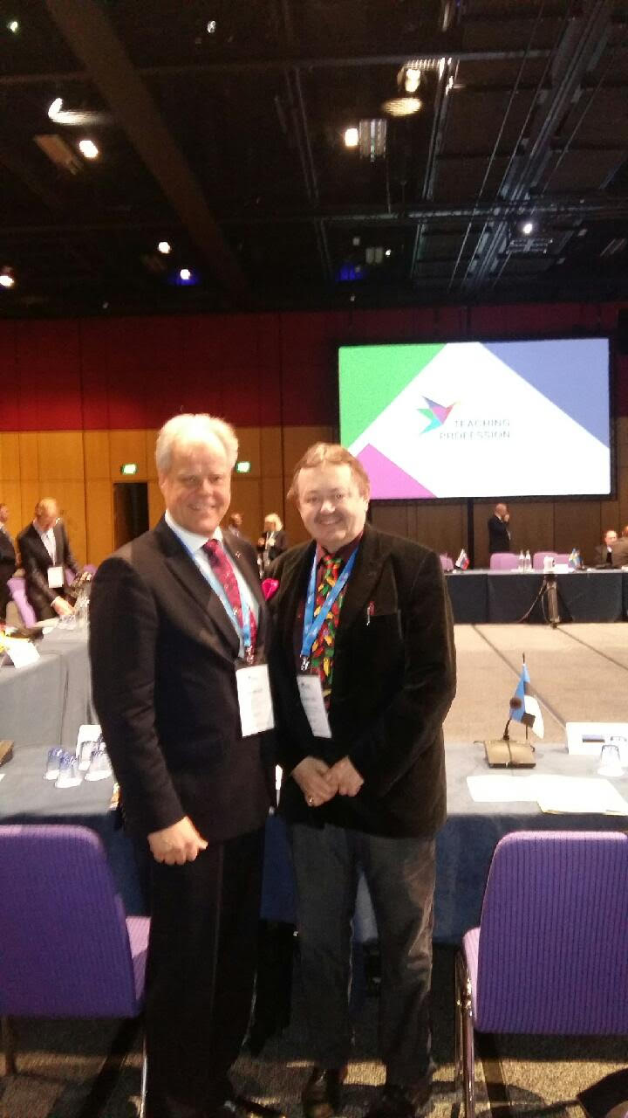
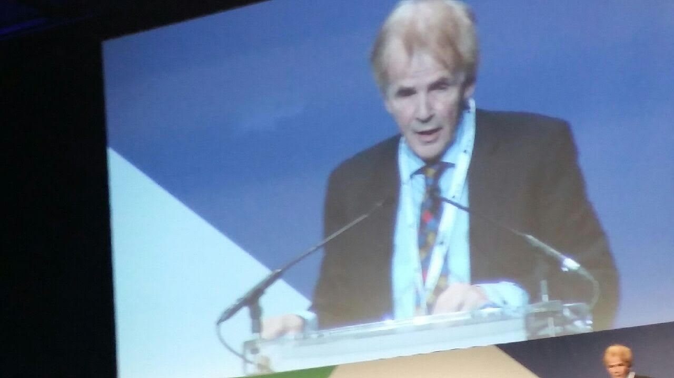
UNIVERSITAS

Slide 13
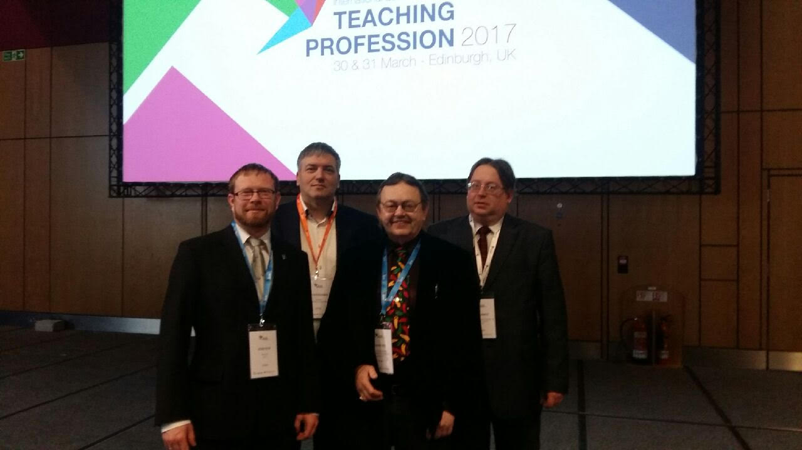
UNIVERSITAS

Slide 14
UNIVERSITAS

Slide 15
UNIVERSITAS

Slide 16


UNIVERSITAS
ÜLESANNE aastaks 2017 UUED SUHTED TOIMIMA

Slide 17
UNIVERSITAS
How to best attract talented researchers
REGIONAL WORKSHOP TALLINK Spa & Conference Hotel, Sadama 11a, 10111 Tallinn, Estonia 13 June 2017 DRAFT PROGRAMME 9.00 Registration 9.30 Welcome and opening address Taivo Raud – Head of Research and Policy Department, Ministry of Education and Research 9.45 Introduction to the event Andres Koppel, Head of Estonian Research Council 10.00 Charter and Code (C&C) & the Human Resources Strategy for Researchers (HRS4R) Why should you know about this? Irmela BRACH – European Commission, DG RTD Questions & Answers 10.50 Coffee break 11.10 The Human Resources Strategy for Researchers (HRS4R) How to implement the principles of Charter and Code? Irmela BRACH – European Commission, DG RTD Questions & Answers 12.00-13.00 LUNCH BUFFET 13.00 What are the benefits/impact for institutions and researchers? Justin SYNNOTT – University College Dublin (IE) Questions & Answers 14.00 Tips and tricks to make your implementation a success Isabelle HALLEUX - Liège University (BE) Questions & Answers 15.00 Coffee break 15.30 Testimonials from LT Inga Staskeviciute-Butiene – Lithuanian Sports University (LT) 16.30 End of the meeting

Slide 18

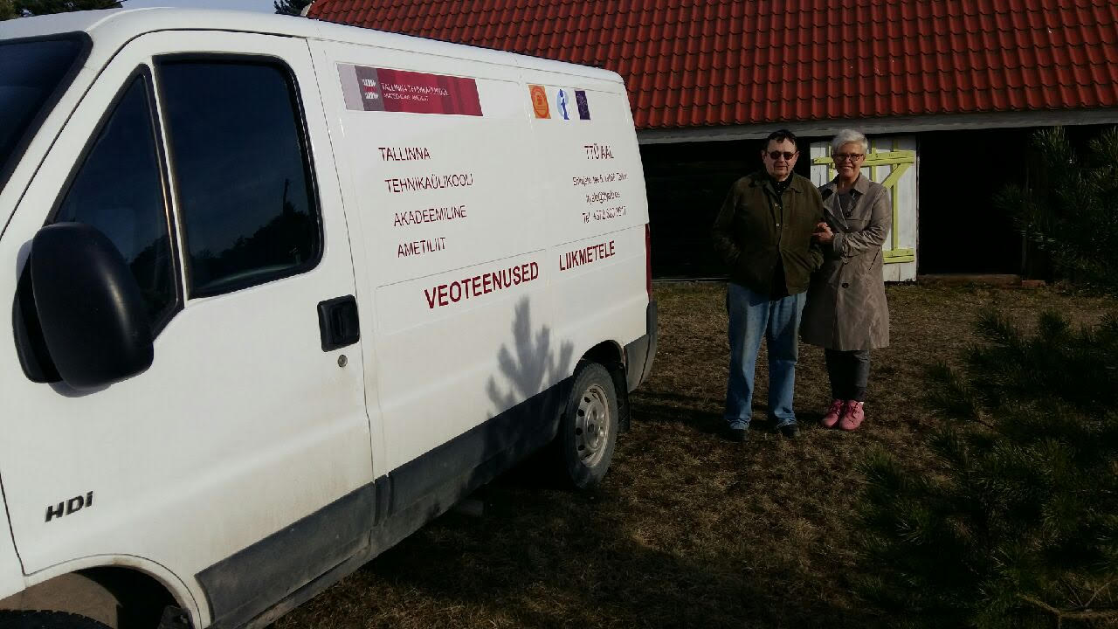
UNIVERSITAS

Slide 19
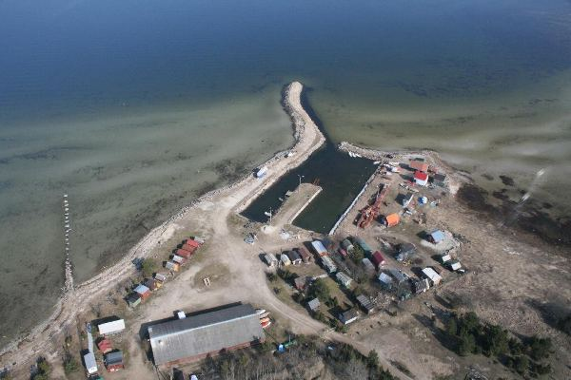
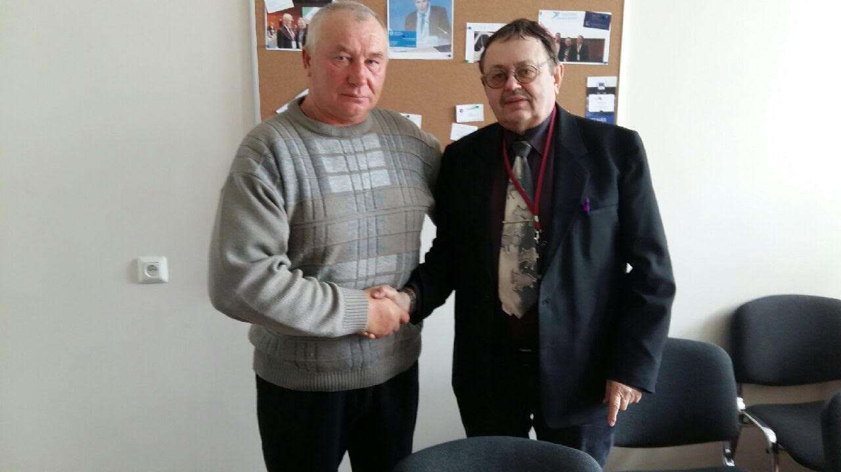
UNIVERSITAS

Slide 20
UNIVERSITAS
Bilanss (eurodes) 31.12.2016 31.12.2015
Varad Käibevarad Raha 2 016 362
Nõuded ja ettemaksed 220 0
Kokku käibevarad 2 236 362
Kokku varad 2 236 362
Kohustised ja netovara Netovara Eelmiste
perioodide akumuleeritud tulem 362 187
Aruandeaasta tulem 1 874 175
Kokku netovara 2 236 362
Kokku kohustised ja netovara 2 236 362

Slide 21
UNIVERSITAS
Tulemiaruanne (eurodes) 2016 2015
Tulud
Liikmetelt saadud tasud 9 792 10 834
Muud tulud 188 0
Kokku tulud 9 980 10 834
Kulud
Mitmesugused tegevuskulud -2 112 -386
Tööjõukulud -5 994 -9 523
Muud kulud 0 -750
Kokku kulud -8 106 -10 659
Põhitegevuse tulem 1 874 175
Aruandeaasta tulem 1 874 175

Slide 22
UNIVERSITAS
UNIVERSITASe esindaja EQAR( European Quality Assurance Registry ) liikmeks Kristi Kiilu

Slide 23
UNIVERSITAS

